Slide 1
М.П. Мусоргский.
Песни и романсы

Slide 2
Жанры вокальной музыки М.П. Мусоргского
М.П. Мусоргский сочинял камерную вокальную музыку на протяжении всей жизни. Но произведений этого жанра у него немного – всего 67 романсов и песен.
Все они разные по характеру и содержанию. Это и лирика, и народно-жанровые сценки, и музыкальные портреты, а так же баллады, сатирические и драматические песни…

Slide 3
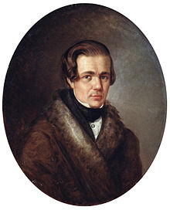
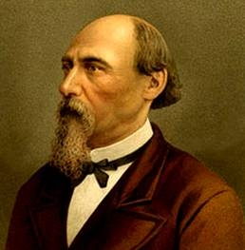
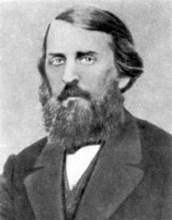
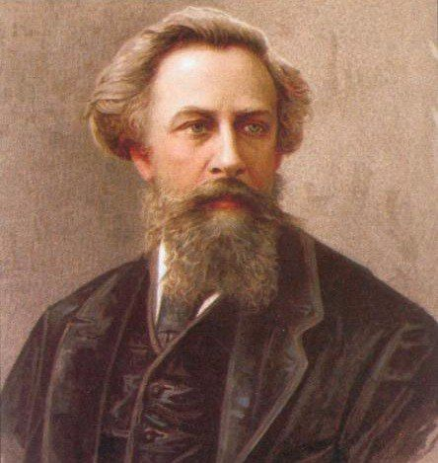
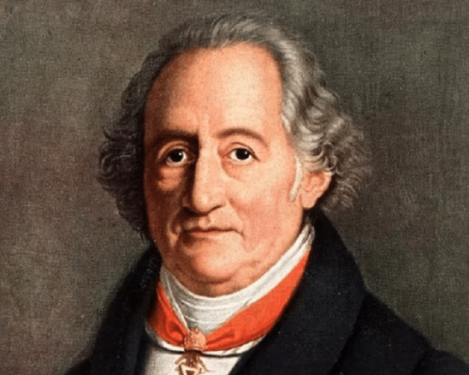
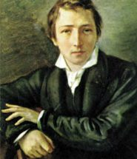
Поэты, чьи стихи легли в основу его романсов.
А.В. Кольцов Н.А. Некрасов А.Н. Плещеев
А.К Толстой Г. Гёте Г. Гейне

Slide 4
Песни и романсы Мусоргского это новое веяние в жанре романса. Зачастую вокальная партия воспроизводит интонации и ритм человеческой речи. Фортепианная партия всегда подчинена партии голоса и общему замыслу…

Slide 5
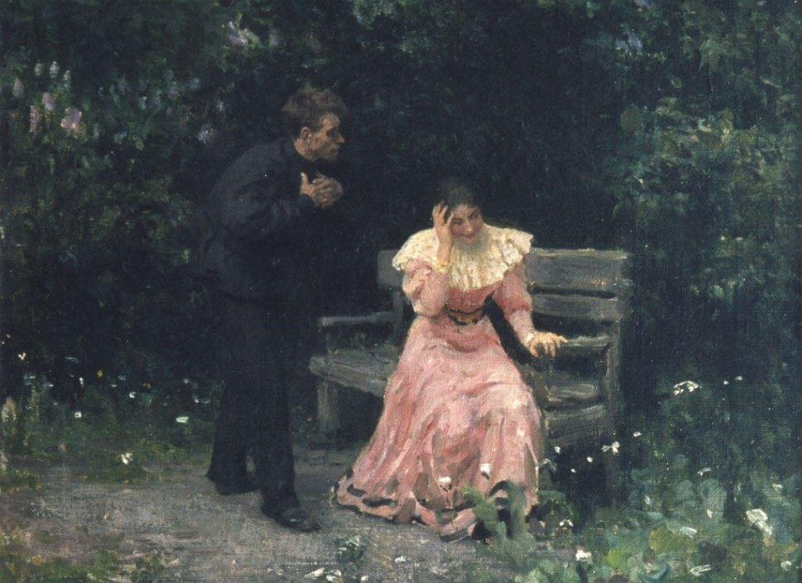
«Светик Савишна»

Slide 6
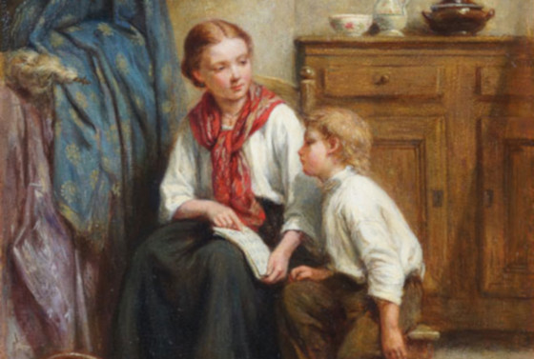
Вокальный цикл
«Детская». «С няней»

Slide 7
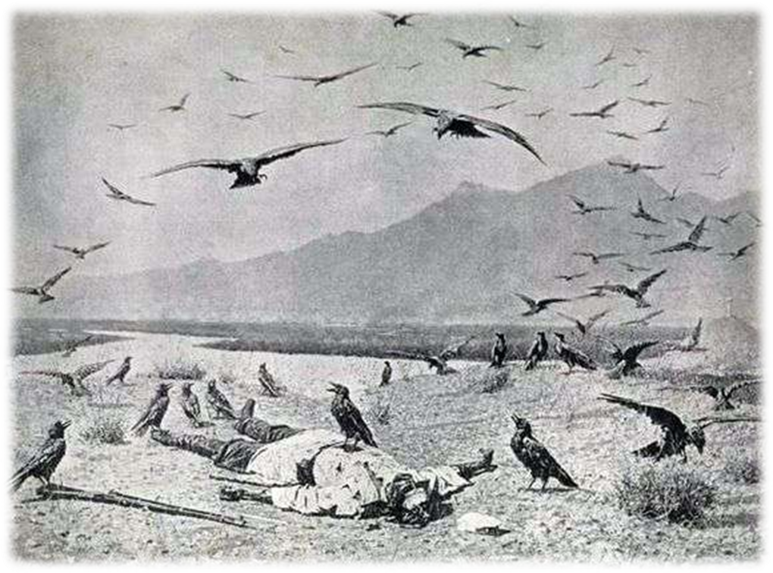
В. Верещагин «Забытый»

Slide 8
«Забытый» - одна из трагических вершин музыки Мусоргского; произведение, объединившее таланты художника Верещагина, чья картина «Забытый», легла в основу идеи баллады, и поэта А. Голенищева-Кутузова, написавшего текст. Кроме образа павшего бойца, композитор вводит в музыку также образ его семьи. Наивысшая степень трагизма достигается сопоставлением на фоне колыбельной обещаний матери, баюкающей сына и говорящей о скором возвращении отца, и финальной фразы:
«А тот забыт – один лежит».

Slide 9
Новаторские идеи М.П. Мусоргского получили продолжение и развитие в творчестве русских и зарубежных композиторов – Прокофьева, Шостаковича, Дебюсси, Равеля и многих других…

Slide 10
Спасибо за внимание!

